Slide 1
Sistema de Ficheros
En Linux

Slide 2
Sistema de Ficheros
En primer lugar vamos a definir un sistema de ficheros como la organización lógica de un dispositivo que nos permite almacenar y recuperar información en forma de fichero. Existen diversos tipos de sistemas de ficheros, es decir diferentes formas de organizar la información en un dispositivo, normalmente discos.

Slide 3
Tipos de Sistema de Ficheros
ext2, ext3 Es el sistema de ficheros nativo de Linux. Se organiza en un superbloque, i-nodos y área de datos. Este tipo de sistema de ficheros admite características multiusuario para indicar los permisos y la propiedad de ficheros y directorios.
vfat 12, 16 y 32 Es el sistema de ficheros usados por la gama baja de las plataformas win32. No admite características multiusuario como propiedad de ficheros. Estos tipos de sistemas de ficheros se basan en un directorio y una tabla de localización que dependiendo del tamaño de cada elemento se denomina FAT 12, 16 o 32. Linux los admite sin ningún problema, aunque siempre es preferible usar ext2.
iso9660Es el sistema de ficheros propio de los CDROM.
msdos Análogo a los sistemas FAT, aunque sólo admite ficheros con nombre 8+3.

Slide 4
Particiones
Una partición es una división del disco que se gestiona de forma lógica independiente al resto de las particiones del disco. Cada partición puede contener su propio sistema de ficheros. Esta división se describe en la tabla de particiones que se encuentra en el sector cero del disco (MBR). Tenemos que tener en cuenta que Linux necesita al menos una partición para su sistema de ficheros raíz. Además también es necesario usar particiones de intercambio (swap) en la mayoría de los casos.

Slide 5
Dispositivos
En particular los dipositivos de almacenamiento que nos interesan son los discos. La partición es un nombre de dispositivo seguido por un número de partición. Por ejemplo, /dev/hda1 es la primera partición del primer disco duro IDE en el sistema.
Tenemos distintos tipos de dispositivos para discos:
Floppy: /dev/fdX donde fd indica floppy disk X indica las características de la unidad. Lo más habitual es que X tenga el valor 0 (primera unidad de floppy) aunque también podemos indicar las características físicas de los disquetes con los distintos valores de X.
Por ejemplo:

Slide 6
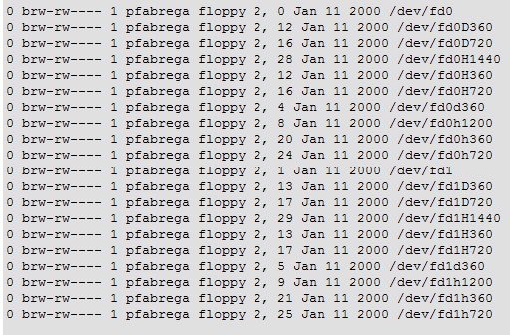
Ejemplo

Slide 7
Permisos del sistema de ficheros.
La asignación de permisos de acceso (de lectura, escritura y ejecución) pueden asignarse a través de modos, que son combinaciones de números de tres dígitos (usuario, grupo y resto del mundo) y el mandato chmod.

Slide 8
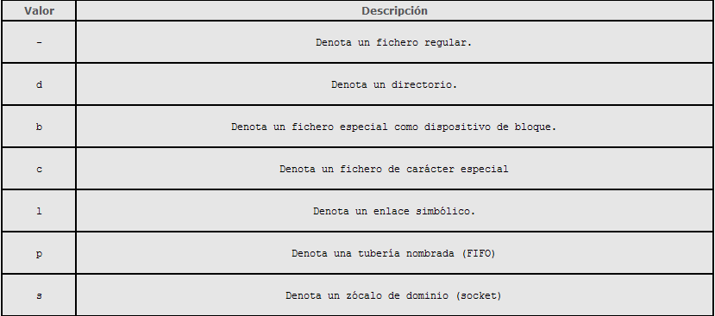
Notación simbólica.
El esquema de notación simbólica se compone de 10 caracteres, donde el primer carácter indica el tipo de fichero:

Slide 9
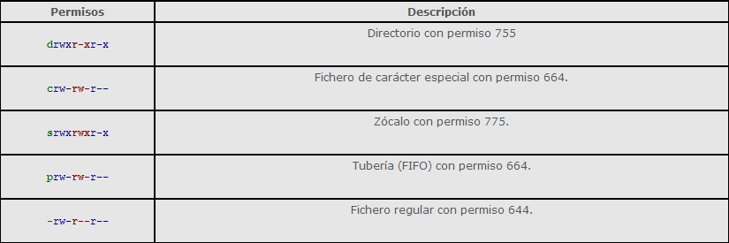
Notación simbólica.
Cada clase de permisos es representada por un conjunto de tres caracteres. El primer conjunto de caracteres representa la clase del usuario, el segundo conjunto de tres caracteres representa la clase del grupo y el tercer conjunto representa la clase de «otros» (resto del mundo). Cada uno de los tres caracteres representa permisos de lectura, escritura y ejecución, respectivamente y en ese orden.

Slide 10
Dispositivos Discos
Discos IDE. /dev/hdxy donde x representa la unidad completa con los valores a,b,c y d para los cuatro posibles discos duros IDE. El valor y representa el número de partición dentro de cada uno de los discos. Por ejemplo /dev/hdc1 representa la primera partición del tercer disco duro.
Un lector de cdrom IDE se representa como una unidad completa, por ejemplo /dev/hdb, si estuviera como esclavo de la IDE primaria. Linux admite hasta 8 discos IDE (a-h). Los discos IDE pueden tener hasta 63 particiones.
Discos SCSI /dev/sdxy Muy parecido a los discos IDE salvo que no existe la limitación de 8 dispositivos. Los discos SCSI pueden tener hasta 15 particiones.
Unidad Cdrom SCSI /dev/scdx donde x toma los valores entre 0 y 7.

Slide 11
Creación de la Partición
Para modificar las particiones de una uniad de disco disponemos de la orden fdisk.
Con la orden fdisk podemos ver la lista de particiones de una determinada unidad si le añadimos la opción
Fdisk -l /dev/hda
Nos dice que tenemos un disco con tres particiones. La primera de tipo FAT16, la segunda de tipo Linux (ext2) y una tercera de intercambio (swap).

Slide 12
Creación de la Partición
Si lo que queremos es modficar la lista de particiones entonces usamos la orden fdisk indicando sólo el dispositivo correspondiente a la unidad que queremos editar. Por ejemplo:
fdisk /dev/hda
Y el sistema responde con:
Command (m for help):
Si pulsamos m, obtenemos el menú de opciones de fdisk:

Slide 13
Creación de la Partición

Slide 14
Creación de la Partición
Como opciones más importantes tenemos:
d para borrar una partición,
n para añadir una nueva partición,
l para ver los tipos de particiones disponibles
t para modificar el tipo de partición.
Las opciónes:
p nos muestra los resultados iguales a la salida de la opción -l de la línea de órdenes. Con la opción
q salimos sin realizar modificaciones. Con la opción
w se graban los cambios.

Slide 15
Creación de un Sistema de Ficheros: mkfs
Una vez que tenemos creada un partición podemos dedicarla a dos usos; para contener ficheros o bien como partición de intercambio; este último caso lo veremos más adelante.
Pues bien, para contener ficheros necesitamos crear un sistema de ficheros en la partición. Para esto disponemos de la orden mkfs, a la cual le tendremos que indicar el tipo de sistema, con la opción -t y el dispositivo en el que quermos crearla. Por ejemplo, para crear un sistema de ficheros en la segunda partición del tercer disco duro ide, pondremos:
mkfs -t ext2 /dev/hdc2
A estas alturas el lector se debe imaginar que al crear un nuevo sistema de ficheros en una partición se borra el contenido previo de dicha partición.
Al crear un sistema de ficheros se crea automáticamente el directorio lost+found. Este directorio lo utiliza el sistema para guardar la información perdida cuando se deteriora el sistema de ficheros correspondiente.

Slide 16
Verificar un Sistema de ficheros: fsck
En ciertas ocasiones es necesario verificar la integridad del sistema de ficheros y corregir los posibles errores que hubiese. Esta acción la realiza la orden fsck.
Para verificar un sistema de ficheros es aconsejable hacerlo mientras este está desmontado. Es una forma de evitar riesgos innecesarios.
Si tiene que verificar alguna partición que el sistema monta automáticamente durante el arranque reinicie su sistema poniendo init=/bin/bash en el indicador de lilo.

